Slide 1
TIN HỌC 6
Chào mừng các em
đến với tiết học hôm nay!

Slide 2

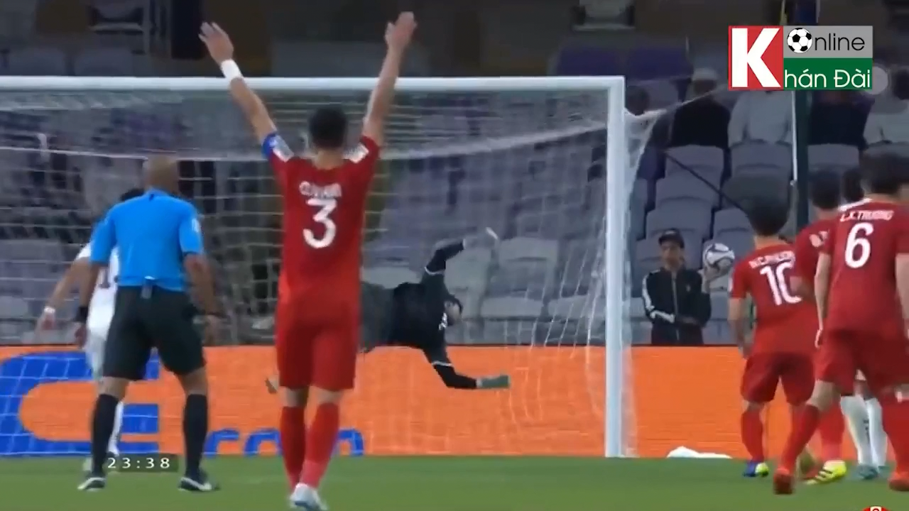
Hãy quan sát video
Em thấy làm thế nào cầu thủ thực hiện cú sút chuẩn xác vào cầu môn?
Cầu thủ sử dụng mắt xác định vị trí, não đánh giá góc sơ hở, sải bước, lấy đà…

Slide 3



BÀI 2: XỬ LÝ THÔNG TIN
1. Xử lí thông tin
2. Xử lí thông tin trong máy tính

Slide 4
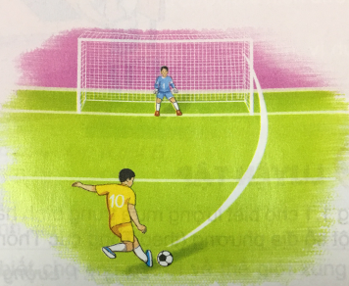
PHÂN TÍCH VÍ DỤ
I. XỬ LÝ THÔNG TIN
2. Não phân tích,
đánh giá, suy luận
1. Mắt theo dõi thủ
môn truyền lên não
3. Điều khiển chân sút
quả bóng
Các hoạt động trên được gọi là: Xử lý thông tin

Slide 5
Hoạt động nhóm (3 phút)
Hoạt động 1: Em hãy nhận xét tình huống cầu thủ ghi bàn và trả lời các câu hỏi sau:
Bộ nào của cầu thủ nhận được thông tin từ những giác quan nào?
Thông tin nào được bộ não cầu thủ ghi nhớ và sử dụng khi đá phạt?
Bộ não xử lí thông tin nhận được thành thông tin gì?
Bộ não chuyển thông tin điều khiển thành thao tác nào của cầu thủ?
Qúa trình xử lí thông tin của bộ não gồm những hoạt động nào?

Slide 6
1. Bộ não cầu thủ nhận thông tin từ mắt
2. Thông tin được ghi nhớ: vị trí và động tác của thủ môn, vị trí quả bóng, khoảng cách giữa bóng tới khung thành.
3. Bộ não dùng kinh nghiệm để xử lí thông tin về vị trí của thủ môn thành điểm sơ hở khi bảo vệ khung thành, từ đó chuyển thành thông tin điều khiển đôi chân của cầu thủ.
4. Bộ não chuyển thông tin điều khiển đến hệ thống cơ bắp, thành những thao tác vận động toàn thân, đặc biệt là sự di chuyển của đôi chân, thực hiện cú sút phạt với hiệu quả cao nhất.
ĐÁP ÁN
Thu nhận thông tin
Lưu trữ thông tin
Xử lí thông tin
Truyền thông tin

Slide 7
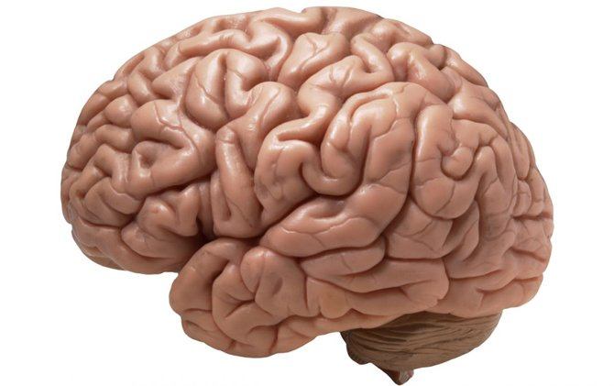
Các hoạt động xử lí thông tin của con người
NGHE
NHÌN
CHẠM
NẾM
NGỬI
Xử lý thông tin
Thu nhận thông tin
Truyền thông tin
Lưu trữ thông tin
Vật mang tin

Slide 8
Kết luận
Các hoạt động xử lí thông tin
B1. Thu nhận thông tin
B2. Lưu trữ thông tin
B3. Xử lý thông tin
B4. Truyền thông tin

Slide 9
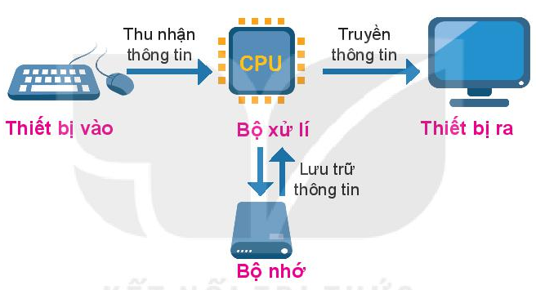
2. XỬ LÝ THÔNG TIN TRONG MÁY TÍNH
Quan sát hình sau và trả lời câu hỏi: Hãy cho biết tên các thiết bị vào,
thiết bị ra, bộ xử lí và bộ nhớ?

Slide 10
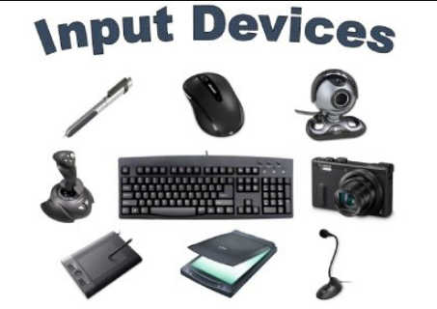
Thiết bị vào

Slide 11
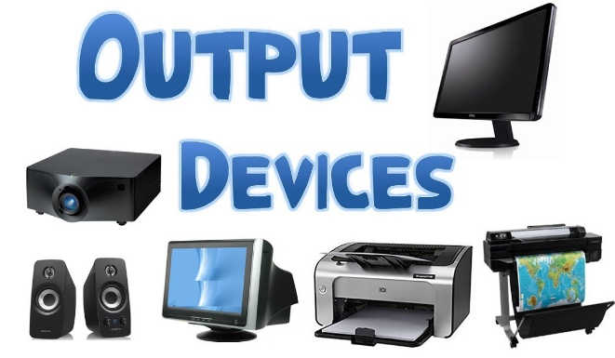
Thiết bị ra

Slide 12
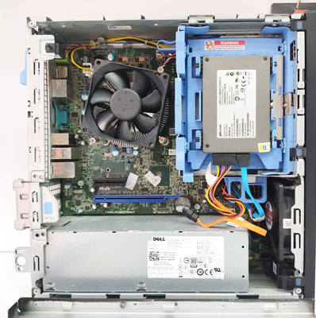
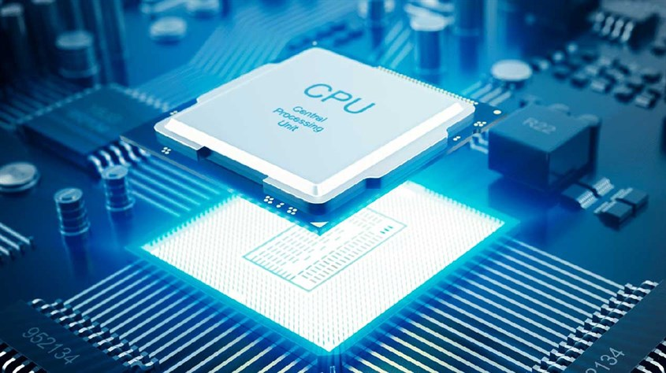
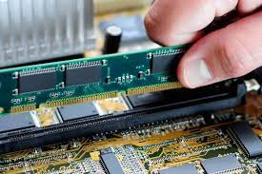
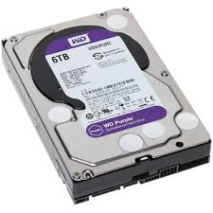
Bộ xử lí CPU
Bộ nhớ

Slide 13
Kết luận:
Thiết bị vào để thu nhận thông tin: Bàn phím, chuột, máy quét…
Thiết bị ra để truyền hoặc chia sẻ thông tin: Màn hình, máy in, loa,…
Bộ xử lí để xử lí thông tin: CPU.
Bộ nhớ để lưu trữ thông tin: Thanh Ram, đĩa cứng, thẻ nhớ…

Slide 14

A. 3 B. 4
C. 5 D. 6
CÂU HỎI ?
Câu 1: Máy tính gồm mấy thành phần để có thể thực hiện được
các bước xử lí thông tin?
Câu 2: Chức năng của bộ nhớ máy tính là gì?
A. Thu nhận thông tin B. Hiển thị thông tin
C. Lưu trữ thông tin D. Biến đổi thông tin

Slide 15
Hoạt động 2 (Hoạt động nhóm 3 phút)
Em hãy nêu ví dụ về việc máy tính giúp con người trong các hoạt động sau và so
sánh hiệu quả thực hiện việc đó khi có sử dụng và khi không sử dụng máy tính?
a) Thu nhận thông tin
⇨ Thu âm giọng nói, quét hình ảnh hoặc văn bản
b) Hiển thị thông tin
⇨ Trình chiếu hình ảnh, văn bản, phát nhạc,...
+ Soạn thảo văn bản, tính toán số học
⇨ + Chuyển văn bản thành giọng nói và ngược lại
+ Dịch tự động từ văn bản và từ hình ảnh
c) Xử lí thông tin
⇨ Các ứng dụng di động, thông minh có hỗ trợ của Internet
(thời tiết, thời sự, tìm đường, mua hàng, thanh toán...)
d) Truyền thông tin

Slide 16
Kết Luận:
Máy tính giúp con người thu nhận thông tin dễ dàng, đa dạng và nhanh chóng.
Máy tính xử lí thông tin, thực hiện tính toán với tốc độ cao, chính xác, bền bỉ
Máy tính có thể lưu giữ được lượng thông tin rất lớn.

Slide 17

CÂU HỎI
LUYỆN TẬP

Slide 18
a. Em đang nghe chương trình ca nhạc trên Đài Tiếng nói Việt Nam b. Bố em xem chương trình thời sự trên ti vi c. Em chép bài trên bảng vào vở d. Em thực hiện một phép tính nhẩm
Câu 1: Mỗi việc dưới đây thuộc hoạt động nào
trong quá trình xử lí thông tin?
ĐÁP ÁN
a. Thu nhận thông tin
b. Thu nhận và lưu trữ thông tin
c. Lưu trữ thông tin
d. Xử lí thông tin

Slide 19
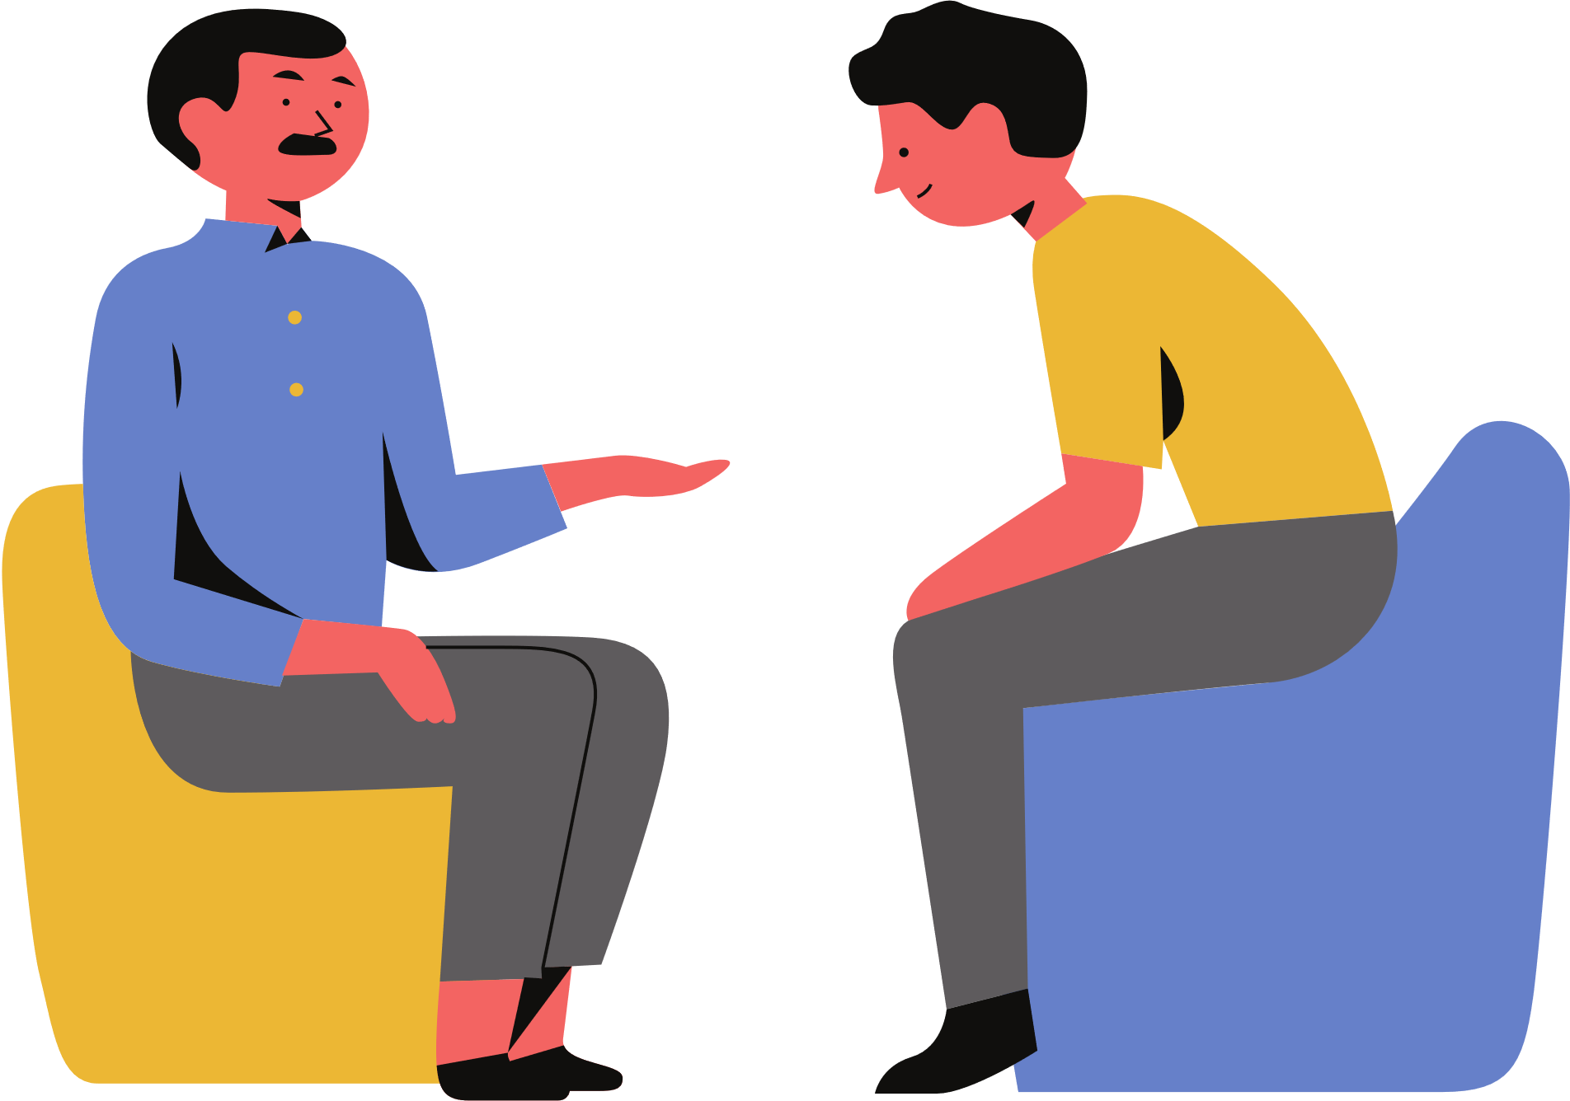

Câu 2: Vật mang tin xuất hiện trong hoạt động nào của quá trình xử lí thông tin? Bộ nhớ có là vật mang tin không?
ĐÁP ÁN
Vật mang tin xuất hiện trong hoạt động lưu trữ của quá trình
xử lí thông tin.
Bộ nhớ ngoài là vật mang tin.

Slide 20
Buổi tối nghe bố nhắc: “Ngày mai là ngày mồng 2/ 9 đấy!”, em đã chuẩn bị sẵn cờ tổ quốc để mang treo trước cửa nhà sáng sớm hôm sau. Em hãy cho biết:
1) Thông tin nhận được là gì?
2) Thông tin sau xử lí là gì?
3) Những hiểu biết nào có từ trước đã giúp xử lí thông tin và kết quả xử lí là gì?
BÀI TẬP VẬN DỤNG
Ngày mai là mồng 2 tháng 9
Ngày mai là ngày lễ Quốc Khánh
Treo cờ tổ quốc chào mừng ngày Quốc khánh

Slide 21
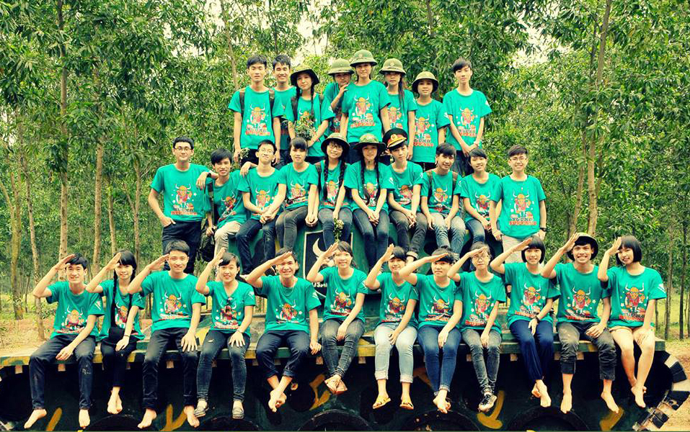
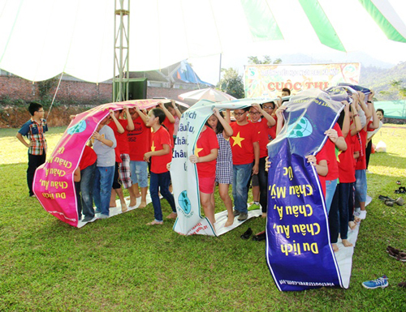
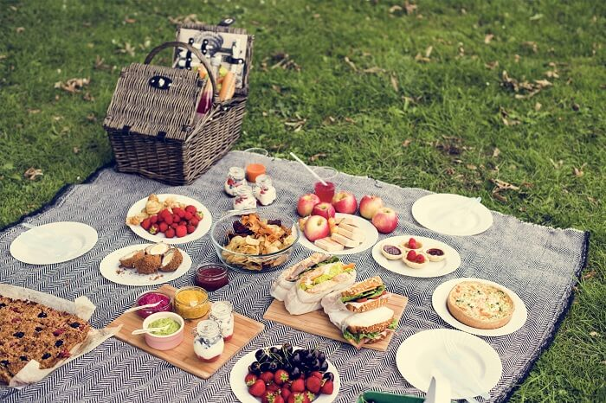
Giả sử em được đi chơi xa nhà, em hãy phân tích các hoạt động xử lí thông tin liên quan đến kế hoạch cho chuyến đi?

Slide 22
ĐÁP ÁN:
Thu nhận thông tin: Trả lời các câu hỏi: Đi đâu? Với ai? Xem gì? Chơi gì? Ăn gì? Mặc gì?...
Lưu trữ thông tin: Ghi chép nội dung chuẩn bị vào giấy hoặc số để không bị quên vì có nhiều chỉ tiết cụ thể.
Xử lí thông tin: Chuyển nội dung phức tạp thành dạng sơ đồ hoá, kẻ bảng.... để hình dung được toàn thể kế hoạch (như sơ đồ tư duy).
Truyền thông tin: Trao đổi với người lớn, cô giáo để củng cố kế hoạch. Chia sẻ với bạn trong lớp để hoàn thiện kế hoạch và tổ chức hoạt động.

Slide 23


Cánh cụt về nhà
Chơi

Slide 24

TRÒ CHƠI: CÁNH CỤT VỀ NHÀ
Luật chơi:
- Có 8 chú chim cánh cụt đang muốn tìm đường về nhà. Chúng ta sẽ giúp chúng về nhà nhanh chóng bằng cách trả lời các câu hỏi.
Mỗi chú chim tương ứng với 1 câu hỏi. Trả lời đúng chú chim sẽ được về nhà. Trả lời sai bạn khác sẽ có quyền trả lời.

Slide 25








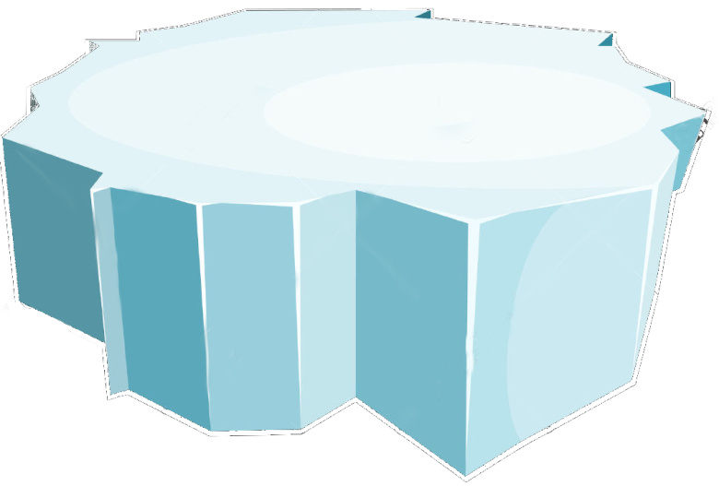
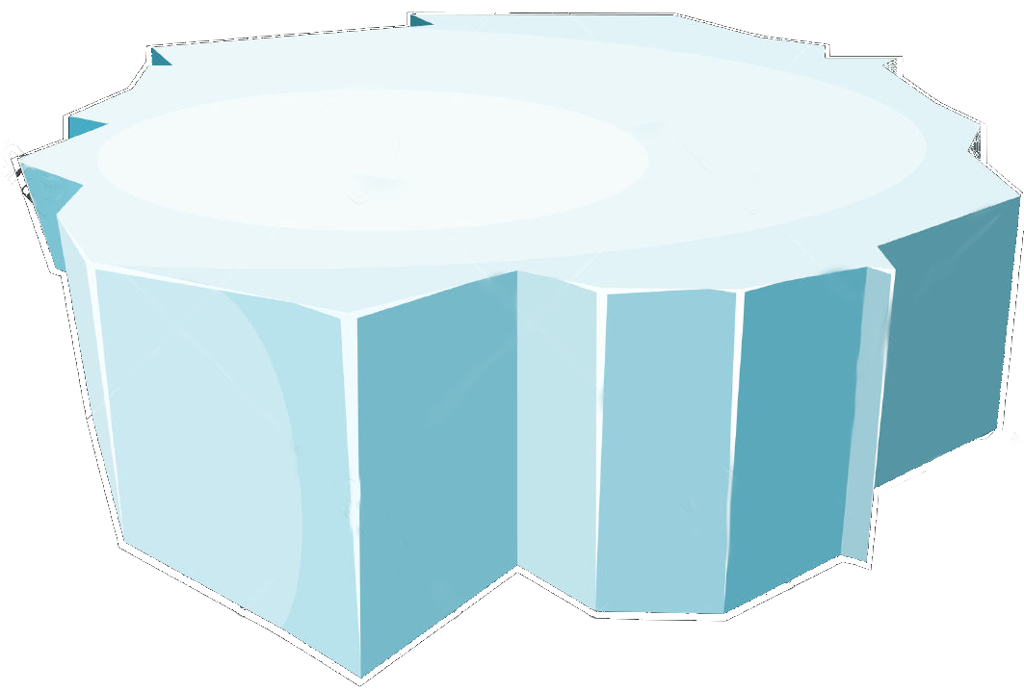



Yêu nước
Nhân ái
Chăm chỉ
Trung thực
Trách nhiệm
Sáng tạo
Nhiệt tình
Khiêm tốn

Slide 26




Các hoạt động xử lí thông tin gồm?
  A. Đầu vào, đầu ra
  B. Thu nhận, xử lí, lưu trữ, truyền thông tin.
  C. Mở bài, thân bài, kết luận.
  D. Nhìn, nghe, suy đoán, kết luận.
B. Thu nhận, xử lí, lưu trữ, truyền thông tin

Slide 27

Các thao tác lập luận, giải thích, phân tích, phán đoán, tưởng tượng,... của con người được xếp vào hoạt động nào trong quá trình xử lí thông tin?
A. Xử lý thông tin.
B. Thu nhận thông tin.
C. Lưu trữ thông tin.
D. Truyền thông tin.
A. Xử lý thông tin.

Slide 28

Quá trình quan sát đường đi của tàu biển được gọi là hoạt động:
A. Xử lý thông tin.
B. Thu nhận thông tin.
C. Lưu trữ thông tin.
D. Truyền thông tin.
B. Thu nhận thông tin

Slide 29

Vật mang tin xuất hiện trong hoạt động nào của quá trình xử lí thông tin?
  A. Xử lý thông tin.
  B. Thu nhận thông tin.
  C. Lưu trữ thông tin.
  D. Truyền thông tin.
C. Lưu trữ thông tin

Slide 30

Thuyết trình chủ đề tình bạn trước lớp được gọi là hoạt động:
A. Xử lý thông tin.
B. Thu nhận thông tin.
C. Lưu trữ thông tin.
D. Truyền thông tin.
D. Truyền thông tin.

Slide 31

Ghi chép các sự kiện của một chuyến tham quan được gọi là hoạt động:
A. Xử lý thông tin.
B. Thu nhận thông tin.
C. Lưu trữ thông tin.
D. Truyền thông tin.
C. Lưu trữ thông tin.

Slide 32

Bàn phím, chuột, máy quét và webcam là những ví dụ về loại thiết bị nào của máy tính?
Thiết bị ra.
Thiết bị lưu trữ.
Thiết bị vào.
Bộ nhớ.
C. Thiết bị vào.

Slide 33
Chuyển thể từ bài văn xuôi thành văn vần được gọi là hoạt động:
A. Xử lý thông tin.
B. Thu nhận thông tin.
C. Lưu trữ thông tin.
D. Truyền thông tin.
A. Xử lý thông tin.

Slide 34
Củng cố, dặn dò về nhà
Ôn lại các kiến thức đã học
Hoàn thành bài luyện tập, vận dụng
Tìm hiểu nội dung bài 3

Slide 35
CẢM ƠN CÁC EM
ĐÃ LẮNG NGHE BÀI GIẢNG!

